Slide 1
移动 Web 应用中
特殊群体的需求
中国残疾人信息和无障碍技术研究中心
浙江大学
2019年5月11日

Slide 2
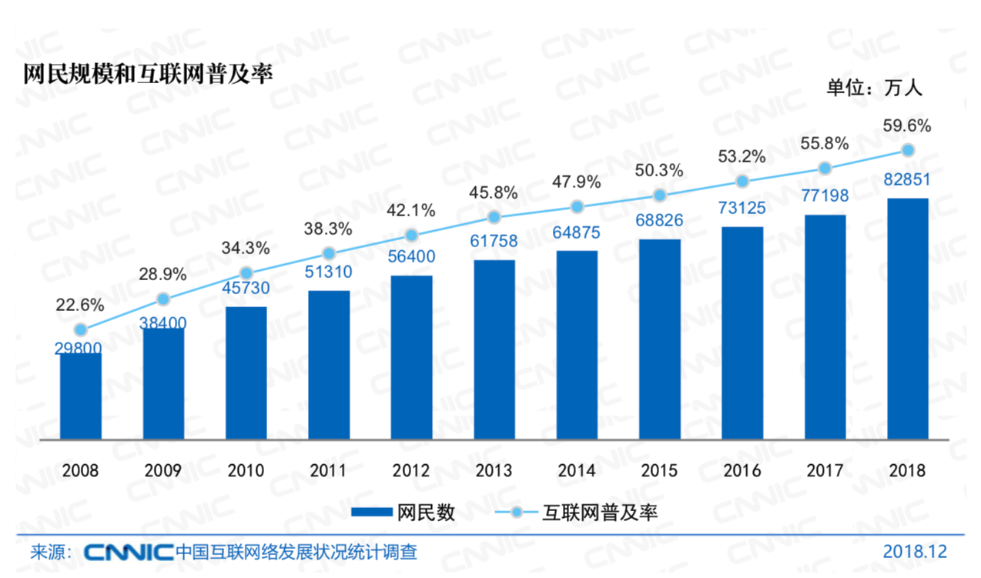
互联网普及规模
Notes:
Cnnic数据

Slide 3
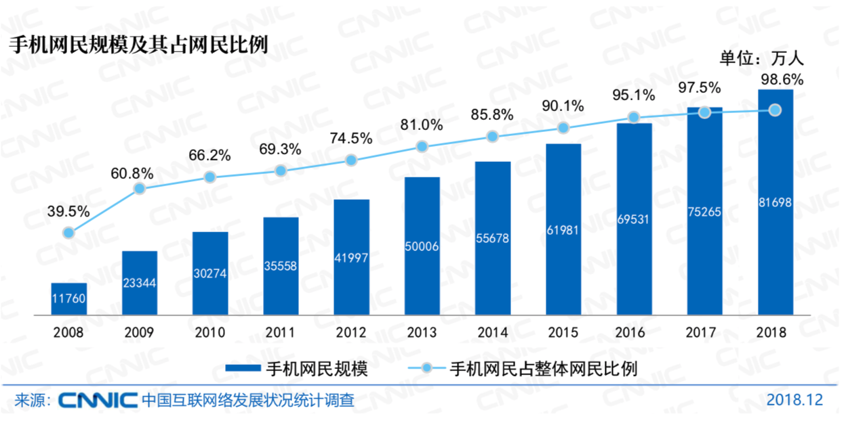
互联网普及规模
Notes:
根据中国残联统计的数据， 残疾人群众，传统PC的网民大约占比 40%左右，但得益于各地方的通讯政策，智能手机的占比超过70%

Slide 4
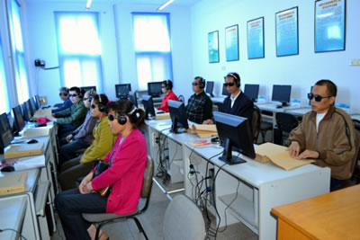
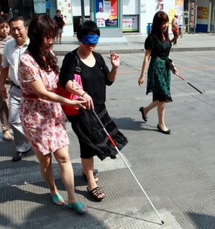
信息无障碍的概念
信息无障碍是指任何人（无论是健全人还是残疾人，无论是年轻人还是老年人）在任何情况下都能平等、方便地理解、交互和利用信息
全面建成小康社会，残疾人一个也不能少
“一带一路” 国家战略

Slide 5
互联网+ 助残服务
中国残联残疾人事业信息化建设“十三五”实施方案中，明确指出：
推动“互联网+助残服务”模式的探索和建立
推动信息无障碍技术标准与评价体系建设，加强技术培训与应用示范

Slide 6
带来的新问题与挑战

Slide 7
带来的新问题与挑战

Slide 8
信息无障碍是互联网+时代残疾人的桥梁
信息技术的进步在促进时代发展的同时，也给残疾人,尤其是盲人和聋哑人带来了前所未有的机遇和极大的挑战
一方面，新一代IT技术的运用，消除了时空上的障碍，为残疾人打开了平等参与的大门，极大地拉近了他们与外界的距离，为他们全面融入主流社会创造了有利的条件
另一方面，残疾人由于自身残疾状况、生活阶层、地域及群体背景等对于信息应用的差异程度，不但没有因为科技发展得到相应或实质性的提高，反而被进一步边缘化
信息无障碍是互联网+时代残疾人与主流社会的桥梁
信息服务
双刃剑
各种互联网信息和服务
涉残资源
各种互联网信息和服务
残障人士
智慧生活服务
信息访问有障碍
Notes:
信息无障碍是互联网+时代残疾人与主流社会的桥梁，这个桥修得好，上面既可以跑汽车，也可以跑火车，比如杭州钱塘江上面的钱江二桥，如果修的不好，就像杭州的三桥，经常搞维护、大修，最差的情况是没有桥，根本无法跨越

Slide 9
带来的新问题与挑战
在人类获取外界信息的过程中，视觉通道占80%以上，听觉通道占10%以上，是最重要的信息获取通道，因此盲人和聋人面临的信息障碍最为突出
互联网+时代给众人带来了新机遇，同时也给残疾人信息获取带来了新挑战
新一代移动web为原有的互联网信息障碍解决提供可能方案

Slide 10
WAI - WCAG 2.1
万维网联盟W3C/WAI在上世纪末开始发布的Web无障碍标准，开发出一系列有关网络无障碍的标准，包括:
《网站内容可访问性指南2.0》（WCAG2.0）
《编辑工具可访问性指南2.0》（ATAG2.0）
《用户代理可访问性指南2.0》（UAAG2.0)
我国首个信息无障碍行业标准主要基于WCAG 2.0，已被ISO等同采用，纳入ISO/IEC标准体系。

Slide 11
WCAG_合规性测试

Slide 12
WCAG2.1_可感知性
可感知性，要求网页内容的信息和用户界面组件必须以可感知的方式呈现给用户
替代文本
时基媒体
适应性
可辨别性

Slide 13
WCAG2.1_可感知性
非文本内容
所有呈现给用户的非文本内容都提供相同目的替代文本以下情况例外：
控件，输入
时基媒体
测试
感官
验证码

Slide 14
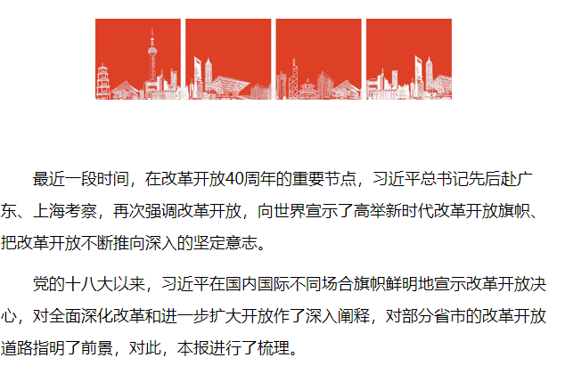
常见问题_可感知性
非文本内容
所有呈现给用户的非文本内容都提供相同目的替代文本
对非链接图片既没有非空的alt属性也没有非空的title属性

Slide 15
常见问题_可感知性
控件，输入：
如果非文本内容是一个控件或接受用户输入，则应有一个描述其目的名称。
<td width="19%" class="font_r">用户名：</td> <td width="17%"><input type="text" name="loginUser.user_name" value="" id="userName"></td>

Slide 16
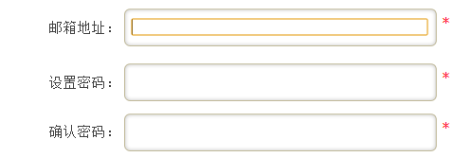
常见问题_可感知性
控件，输入：
合规案例
<label for="userEmail">邮箱地址：</label><input id="userEmail" type="text" name="userEmail" class="ipt" size="48">

Slide 17
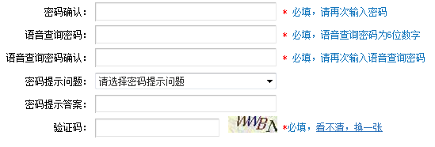
常见问题_可感知性
验证码：
如果非文本内容的目的是为了确认内容正在被一个人访问，而不是计算机访问，则要提供识别和描述非文本内容目的的替代文本，并提供适应针对不同类型感官知觉的输出模型的验证码替代方式， 以适应不同的残障人群。

Slide 18
常见问题_可感知性
验证码：
如果非文本内容的目的是为了确认内容正在被一个人访问，而不是计算机访问，则要提供识别和描述非文本内容目的的替代文本，并提供适应针对不同类型感官知觉的输出模型的验证码替代方式， 以适应不同的残障人群。

Slide 19
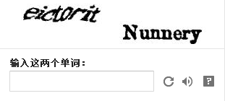
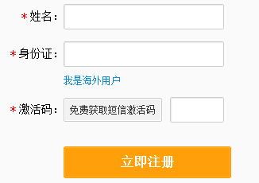
常见问题_可感知性
验证码：
合规范例
（3）数学运算验证码；
（1）语音验证码；
（2）问题验证码；
（5）其他验证码辅助技术；比如：基于“人计算”的验证码辅助（等级1）
（4）短信语音验证码

Slide 20
WCAG2.1_可感知性
时基媒体
为时基媒体提供替代：
纯音频和纯视频（预录）
字幕（预录）
音频描述或媒体替代（预录）
字幕（直播）
……

Slide 21
常见问题_可感知性
音频描述或媒体替代（预录）
要为同步媒体提供时基媒体的替代或预录的视频内容的音频描述 ，除非媒体就是文本的替代媒体并已明确标记。

Slide 22
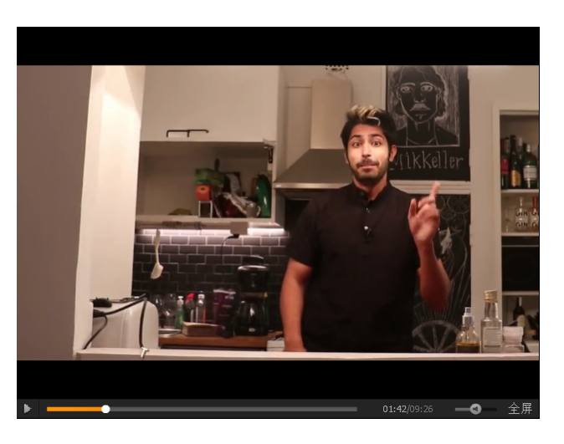
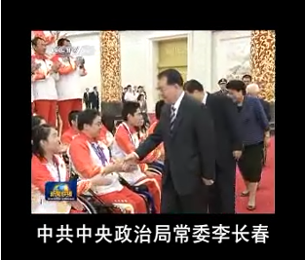
常见问题_可感知性
音频描述或媒体替代（预录）
上图所示发现视频既没有包含字幕也没有有内嵌文本说明来提供内容概要
为视频提供直接嵌入视频流的开放字幕

Slide 23
WCAG2.1_可感知性
适应性
创建可用不同方式呈现的内容（例如简单的布局），而不会丢失信息或结构。
信息和关系
有含义的顺序
感官特性
定位
……

Slide 24
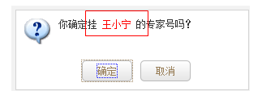
常见问题_可感知性
感官特性
用于理解内容和操作内容的指示，应该不完全依赖于组件的感官特性，如形状、大小、视觉位置、方向、或声音。
文本颜色与字体加粗结合使用

Slide 25
WCAG2.1_可感知性
可辨别性
使用户更容易看到和听到内容，包括把背景和前景分开。
颜色用途
音频控制
对比度（最小）
调整文本
……

Slide 26
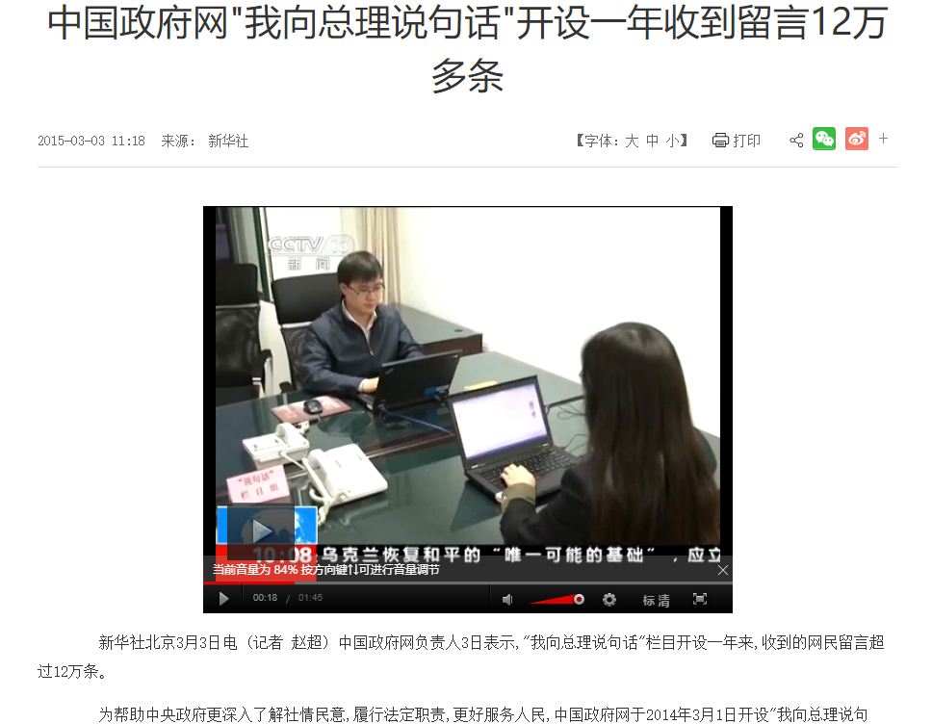
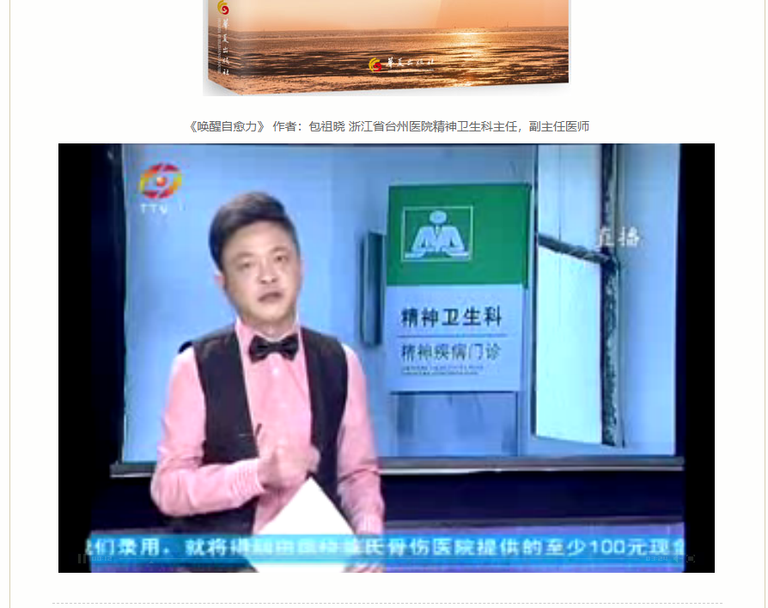
常见问题_可感知性
音频控制
如果网页音频自动播放超过3秒钟，提供一个机制用以暂停或停止音频，或者控制独立于全局系统音量的音频音量。
可用空格键暂停播放，上下方向键控制音量前后方向键快进快退，并提供了视频信息的概要介绍
上述页面无法控制视频的播放

Slide 27
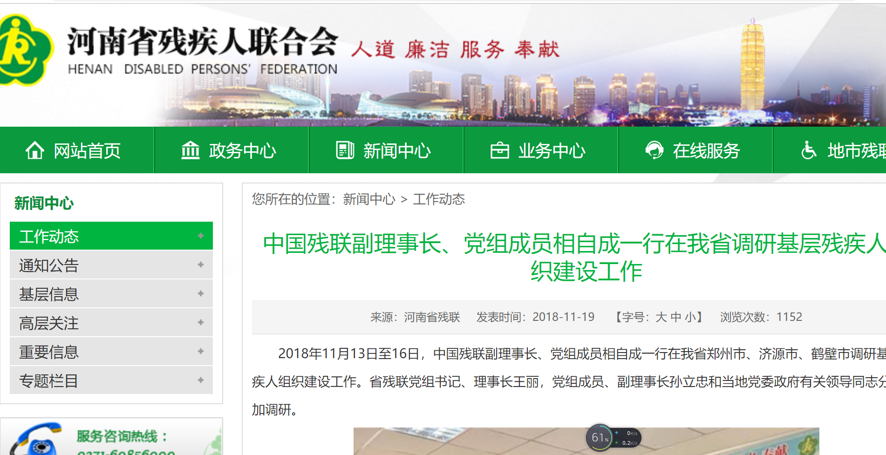
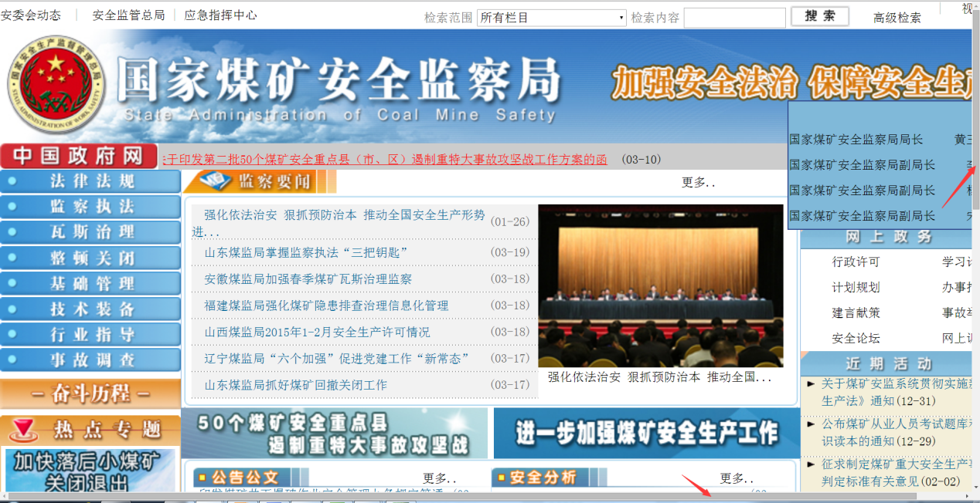
常见问题_可感知性
调整文本
除了字幕和文本图像外，文本大小不需要辅助技术就可以放大至200%，且没有内容或功能损失。
放大至200%时，网页内容超出左右边界，但是没有滚动条
放大至200%时，未超出左右边界，同时虽然超出上下边界却有滚动条

Slide 28
WCAG2.1_可操作性
可操作性，要求网页内容的用户界面组件和导航必须可操作。
键盘可访问
充足的时间
癫痫和身体反应
可导航性
输入方式

Slide 29
WCAG2.1_可操作性
键盘可访问
使所有功能都能通过键盘来操作。
键盘
无键盘陷阱
键盘（没有例外）
字符键快捷键

Slide 30
常见问题_可操作性
键盘
内容的所有功能都可以通过键盘接口实现操作并且没有对每次键击做特定时限要求。除非底层功能是依赖用户的移动路径并且不做为端点的输入方法。

Slide 31
常见问题_可操作性
键盘
通过Tab键遍历时可以访问信息公开下的子菜单

Slide 32
常见问题_可操作性
无键盘陷阱
如果可使用键盘接口能将焦点到移动到某网页组件上，那么可以只使用键盘接口操作也可以将焦点从当前组件移开，如果需要未修改的方向键或Tab键或其它标准退出方式以外的操作，要告知用户离开焦点的方法。

Slide 33
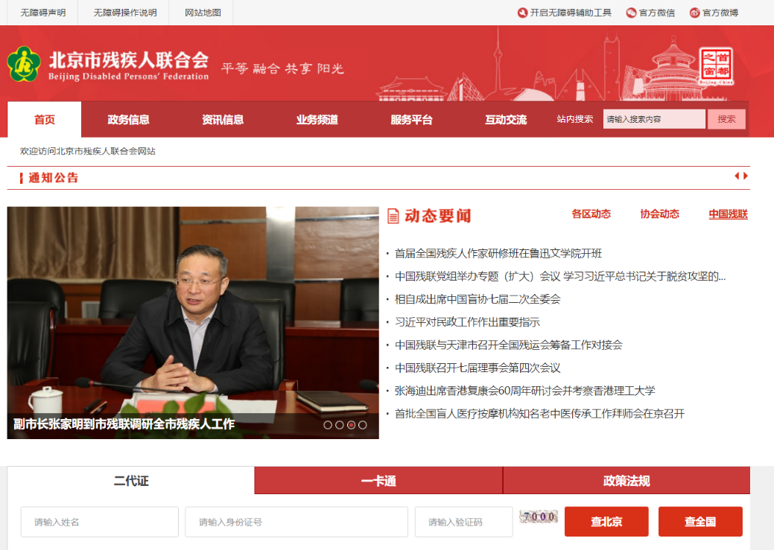
常见问题_可操作性
无键盘陷阱
依次遍历网页中每个组件，
每个组件聚焦后都可以移开焦点
在遍历过程中，在编辑栏产生焦点陷入，且没有告知退出方式

Slide 34
WCAG2.1_可操作性
充足的时间
为用户提供足够的时间用以阅读和使用内容。
定时可调
暂停、停止、隐藏
无定时
中断
重新认证
……

Slide 35
WCAG2.1_可操作性
癫痫和身体反应
不要设计会导致癫痫发作或身体反应的内容。
闪光三次或低于阈值
闪光三次
交互动画

Slide 36
常见问题_可操作性
闪光三次或低于阈值
网页不包含任何闪光超过3次/秒的内容，或闪光低于一般闪光和红色闪光阈值。
闪光三次
网页不包含任何闪光超过3次/秒的内容。
交互动画
除非动画对于功能或传达的信息至关重要，否则可以禁用由交互触发的交互式动画。

Slide 37
WCAG2.1_可操作性
可导航性
提供帮助用户导航、查找内容、并确定其位置的方法。
绕过模块
网页标题
聚焦顺序
链接目的
多种方法

Slide 38
常见问题_可操作性
绕过模块
提供一种机制以跳过在多个网页中重复出现的内容模块。
网页中通过提供链接，快速跳过重复内容

Slide 39
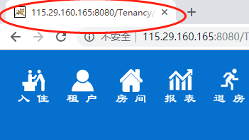
常见问题_可操作性
网页标题
网页提供标题，以描述主题或用途。
网页标题应当能够如实反映网页正文的内容概要

Slide 40
WCAG2.1_可操作性
输入方式
通过键盘以外的各种输入，用户可以更轻松地操作功能。
指针手势
指针取消
名称中的标签
运动驱动
……

Slide 41
WCAG2.1_可理解性
可理解性，要求网页中信息和用户界面操作必须是可理解的
可读性
可预测性
辅助输入

Slide 42
WCAG2.1_可理解性
可读性
使文本内容可读，可被理解。
网页语言
局部语言
特殊单词
缩写
阅读水平
发音

Slide 43
WCAG2.1_可理解性
可预测性
让网页以可预见的方式呈现和操作。
焦点
输入
一致性导航
一致性标识
请求变化

Slide 44
常见问题_可理解性
一致性导航
网页集里相同功能的组件可被一致性标识。
该网站导航在不同页面中顺序不一致
全站导航以一致的顺序出现

Slide 45
WCAG2.1_可理解性
辅助输入
帮助用户避免和纠正错误。
错误标识
标签或说明
错误建议
错误预防（法律、金融、数据）
帮助
错误预防（全部）

Slide 46
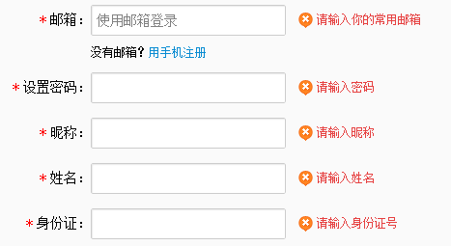
常见问题_可理解性
错误标识
如果输入错误能够被自动发现，错误类型应能被标识，并且用文本描述给用户。
标签或说明
如果输入错误能够被自动发现，错误类型应能被标识，并且用文本描述给用户。

Slide 47
WCAG2.1_鲁棒性
鲁棒性，内容必须健壮到可信地被种类繁多的用户代理(包括辅助技术)所解释
兼容
解析
名称、角色、值
状态信息

Slide 48
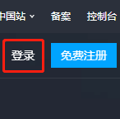
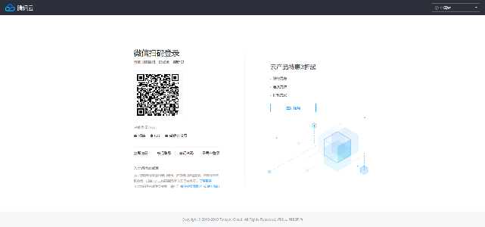
常见问题_鲁棒性
名称、角色、值
对于所有用户界面组件（包括但不限于：表单元素，链接和由脚本生成的组件），名称和角色可以编程式确定；可由用户设置的状态、属性和值可以编程式设置；这些变化通知对用户代理包括辅助技术有效。
Notes:
根据规范使用标准HTML控件时（例如HTML5相应规范），标准HTML控件已经满足这一成功标准。

Slide 49
总结
我国残疾人口占比大、尤其是视觉残疾影响大、视觉障碍问题多，信息无障碍重要性不言而喻
无障碍改造需要遵循标准，切忌主观盲目改造，建设过程并非一蹴而就，需要长期的关注。

Slide 50
中国残疾人信息和无障碍技术研究中心
中心简介
Notes:
Cnnic数据

Slide 51
研究中心成立的背景
中国残联在残疾人事业理论研究、战略规划和政策咨询等方面与国内知名院校合作已初见成效
2007年6月，中国人民大学残疾人事业发展研究院（培养高层次残疾人事业专业人才）
2007年7月，北京大学中国残疾人事业发展研究中心（残疾人事业的理论研究、战略规划和政策咨询）
中国残联与浙江大学共同完成的科技部国家科技支撑计划《中国残疾人信息无障碍关键技术支撑体系及示范应用》项目和国家发改委“中国残疾人人口基础数据库建设”项目申请中，也探索出了有效的合作模式
Notes:
从2007年起，中国残联与国内多所著名院校在残疾人事业理论研究、战略规划、政策咨询方面展开良好合作，与浙江大学也依托两个大型项目探索出了很好的合作模式

Slide 52
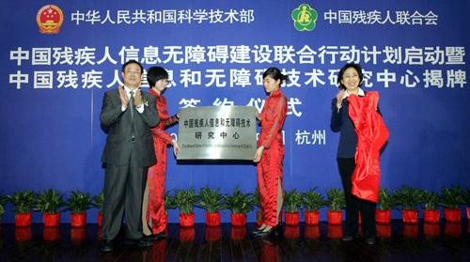
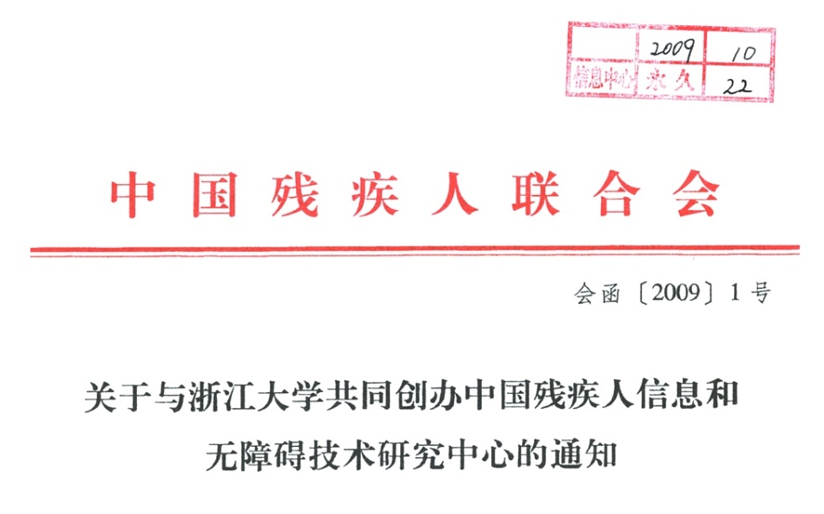
中国残疾人信息和无障碍技术研究中心
2009年1月，中国残联与浙江大学共同创办了“中国残疾人信息和无障碍技术研究中心”
目标：聚集和培养优秀学术人才，围绕我国残疾人信息和无障碍事业发展战略，针对信息无障碍领域的重大理论与实践问题，组织高水平研究的学术交流开放平台和跨学科研究机构
中国残联系统外第一个技术研究中心
Notes:
基于信息技术对残疾人事业发展的重要推动作用和残疾人跨越信息鸿沟的迫切需求，中国残联与浙江大学于2009年1月共同创办了中国残疾人信息和无障碍技术研究中心，这是中国残联与系统外单位成立的第一个技术研究中心，也是残疾人事业信息化和信息无障碍领域的跨学科研究机构。

Slide 53
中国残疾人信息和无障碍技术研究中心
2017年7月，中国残疾人联合会与浙江大学签署《战略合作框架协议书》
双方在共建“中国残疾人信息和无障碍技术研究中心”的基础上，进一步加大合作的广度与深度，围绕残疾人康复、残疾预防、辅助器具、教育、就业、信息化建设、大数据与“互联网+”助残服务等领域开展全面合作，探索残疾人相关领域的新型技术理论、产品应用及服务模式。
Notes:
基于信息技术对残疾人事业发展的重要推动作用和残疾人跨越信息鸿沟的迫切需求，中国残联与浙江大学于2009年1月共同创办了中国残疾人信息和无障碍技术研究中心，这是中国残联与系统外单位成立的第一个技术研究中心，也是残疾人事业信息化和信息无障碍领域的跨学科研究机构。

Slide 54
研究中心宗旨与主要工作
宗旨：通过理论与技术研究为中国残疾人事业信息化和信息无障碍环境建设与发展服务，提高残疾人在全新经济形态中的生存能力和创造力，使残疾人真正融入主流生活，充分分享改革发展成果，促进社会和谐发展
技术研发
应用普及
理论研究
标准制定
人才培养

Slide 55
谢 谢！

